Slide 1
Forskningstræning
De formelle krav
Thomas Giver Jensen
UAO Bispebjerg Hospital

Slide 2
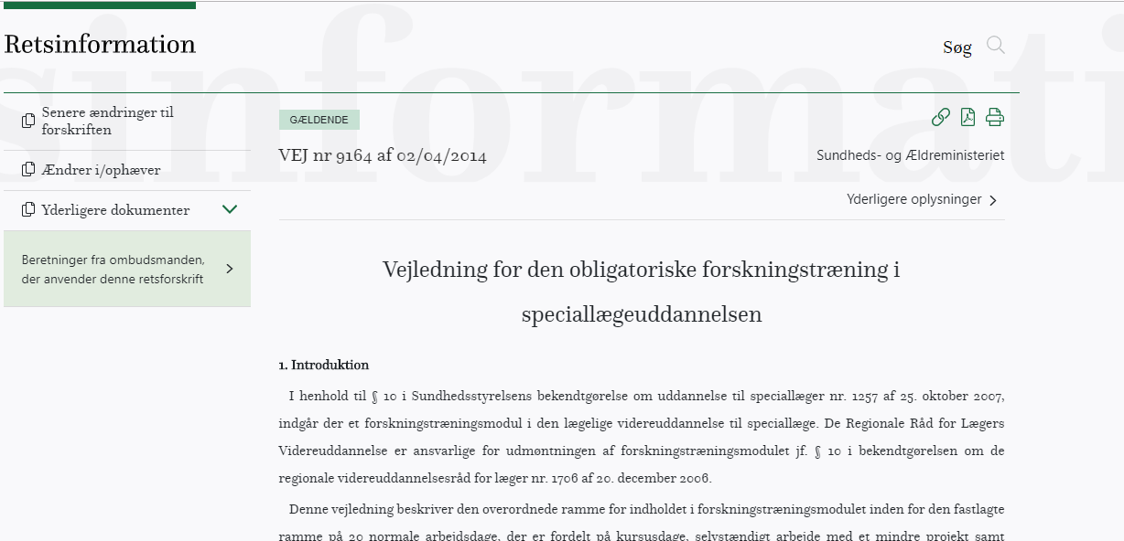
Sundhedsstyrelsen

Slide 3
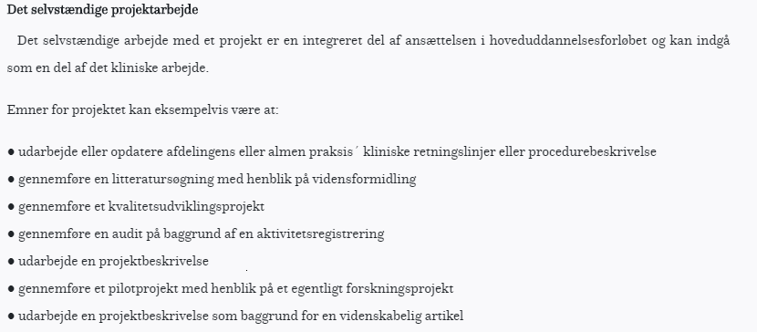

Slide 4
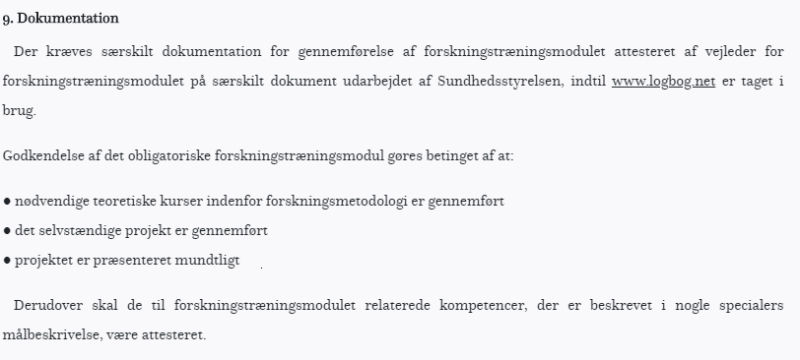

Slide 5
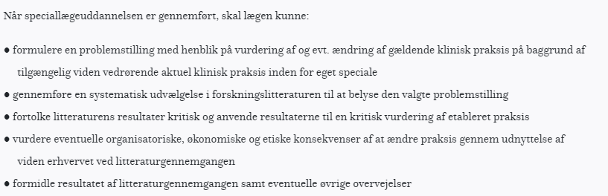

Slide 6
Målbeskrivelsen 2014

Slide 7
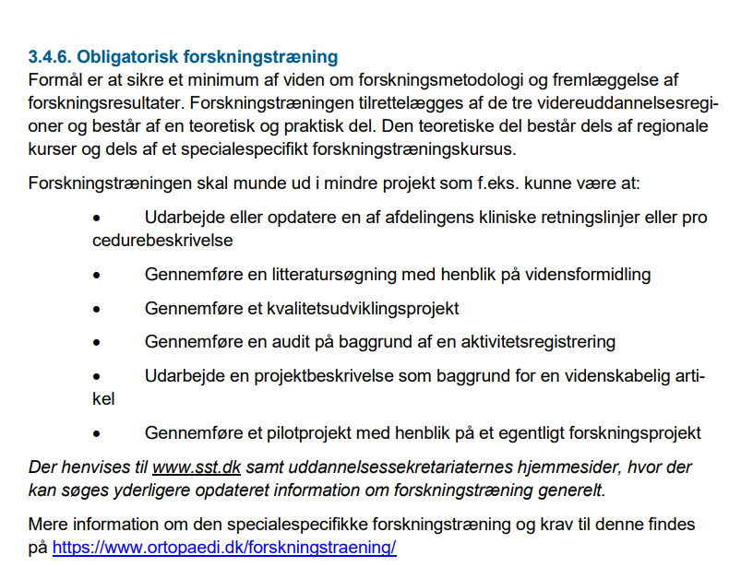
Målbeskrivelsen 2022

Slide 8
Praktisk og teoretisk del
Praktisk del – 10 dage
  Der kan anvendes 10 dage til individuelt arbejde med et selvstændigt forskningsprojekt.
  Den praktiske del af forskningstræningen består i at lave en specialespecifik opgave. Der skal således skrives et abstrakt, og opgaven skal fremlægges mundtligt.
Teoretisk del – 10 dage
  Modul 1 (3 dage): Introduktionskursus, afholdes af KU
  Modul 2 (6 dage): →
  Evaluering (1 dag): Mundtlig fremlæggelse

Slide 9
Modul 2
6 dage, du selv sammensætter ud fra følgende muligheder:
  Ort. Kir. Statistik og Forskningsmetodologi (2 dage)
  Seminardage tilrettelagt som teoridage sammen med din vejleder og/eller
  Region Sjællands overbygnings-kurser ”Teori Modul II”-kurser

Slide 10
Modul 2
Kursus A:
  Fra idé til projekt - 2 dage -
Kursus B:
  Basal statistik (her skal medbringes egen pc) – 3 dage - ​
Kursus C:
  Kvalitative metoder og spørgeskemaer i sundhedsvidenskabelig forskning - 2 dage –
Kursus D:
  Fra forskning til klinisk praksis – 1 dag - ​
Kursus E:
  Artikelskrivning og fremstillingsformer – 1 dag -

Slide 11
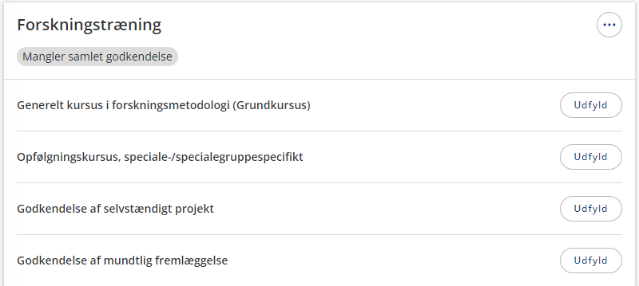
Uddannelseslaege.dk

